Slide 1
Metodologia de Pesquisa
Prof. Dr. José Luiz Vieira de Oliveira

Slide 2
Conceitos de
Artigo Científico

Slide 3
9 Perguntas de um Artigo Científico
RESUMO
  O que eu fiz?
  Em poucas palavras, somente um parágrafo, geralmente 250 (ou 500) palavras.
INTRODUÇÃO
  Qual o problema de Pesquisa?
  Incluir objetivos Geral e Específicos.
Metodologia Prof. Dr. José Luiz Vieira de Oliveira

Slide 4
9 Perguntas de um Artigo Científico
REVISÃO DE LITERATURA
  O que já foi falado sobre o tema?
  Citar todos os trabalhos relevantes sobre o tema, para sustentação das ideias do seu trabalho
METODOLOGIA
  Como o problema foi resolvido?
  Incluir ferramentas, softwares, atividades, etc..
Metodologia Prof. Dr. José Luiz Vieira de Oliveira

Slide 5
9 Perguntas de um Artigo Científico
RESULTADOS
  O que foi descoberto com a Pesquisa realizada?
DISCUSSÃO
  Qual o significado dos resultados e suas consequências?
AGRADECIMENTOS
  Quem me ajudou (opcional)
Metodologia Prof. Dr. José Luiz Vieira de Oliveira

Slide 6
9 Perguntas de um Artigo Científico
REVISÃO DE LITERATURA
  Quais trabalhos eu utilizei?
ANEXOS
  Se houver informações extras, devem ser anexadas.
Metodologia Prof. Dr. José Luiz Vieira de Oliveira

Slide 7

Metodologia Prof. Dr. José Luiz Vieira de Oliveira

Slide 8
Citações e sua importância

Slide 9
O QUE É UMA CITAÇÃO?
É uma referência a qualquer item, como um livro, um site ou um autor, que identifica a fonte onde o trabalho complete pode ser encontrado e da crédito ao seu criador.
Metodologia Prof. Dr. José Luiz Vieira de Oliveira

Slide 10
POR QUE DEVO CITAR A FONTE?
Dar o devido crédito
Demonstrar a originalidade do seu trabalho
Mostrar a origem de uma ideia
Embasar suas ideias
Dar credibilidade às suas palavras
Fornecer a localização da origem para estudos futuros do leitor
Evitar culpa por imprecisões ou pesquisas falhas de outras pessoas
Evitar risco de plágio (crime)
Metodologia Prof. Dr. José Luiz Vieira de Oliveira

Slide 11
COMO CITO AS FONTES?
Liste suas fontes em uma bibliografia (Capítulo à parte), em notas de rodapé ou em notas de fim de texto (pouco utilizadas)
Citações sempre incluem:
  O primeiro e ultimo nome do autor
  O titulo do trabalho
  O nome e o local de quem publicou
  A data da publicação
  O numero das paginas onde encontrou o material citado (em citações diretas)
Exemplo:
RAMOS, D. K. A Formação de Professores para o uso das Tecnologias: Um Mosaico de Concepções e Emoções. Revista Novas Tecnologias na Educação, CINTED-UFRGS, v. 7, Nº 1, junho 2009.
Metodologia Prof. Dr. José Luiz Vieira de Oliveira

Slide 12
QUANDO TENHO QUE CITAR?
SEMPRE que mencionar, parafrasear, usar uma ideia ou referenciar outro trabalho.
Existem diversos estilos diferentes de citação.
Veja o correto no periódico que quer publicar, com seu orientador ou pergunte a um bibliotecário da sua instituição.
Normalmente se usa a norma da ABNT.
Metodologia Prof. Dr. José Luiz Vieira de Oliveira

Slide 13
CITAÇÃO DIRETA
Citação direta é quando um texto ou parte dele é copiado INTEGRALMENTE de sua origem.
Quando isso acontecer, a formatação do texto muda para:
  Recuo de 4cm
  Fonte 10
  Espaçamento simples
  No final, deve-se colocar o autor, ano e nr de página
Metodologia Prof. Dr. José Luiz Vieira de Oliveira

Slide 14
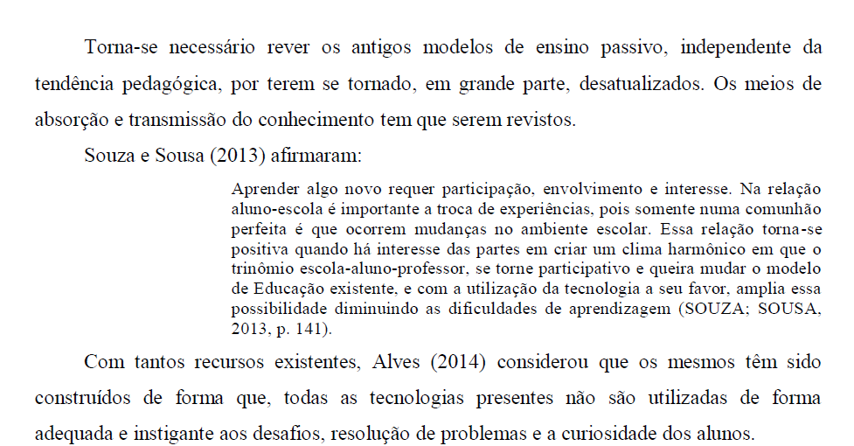
CITAÇÃO DIRETA – Exemplo:
Metodologia Prof. Dr. José Luiz Vieira de Oliveira

Slide 15
CITAÇÃO DE SITES
PREFERENCIALMENTE, o site deve ter um autor
Sites sem autor só se forem OFICIAIS
Não é indicado colocar sites sem um responsável
Forma correta para fazer a referencia de sites na bibliografia (exemplo):
CAMPOS, A. O que é software livre. BR-Linux. Florianópolis, março de 2006. Disponível em http://br-linux.org/linux/faq-softwareslivre. Acessado em 23 de novembro de 2016.
FERNANDES, J. H. C. O que é um programa? Departamento de Ciência da Computação, Universidade de Brasilia, 2005. Disponível em http://www.cic.unb.br/~jhcf/ e acessado em 24 de novembro de 2014.
Metodologia Prof. Dr. José Luiz Vieira de Oliveira

Slide 16
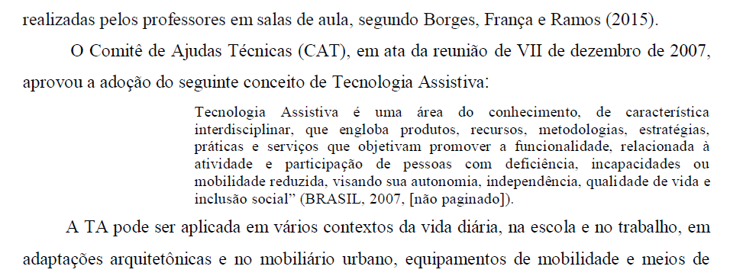
CITAÇÃO DIRETA DE SITES– Exemplo:
não possuem numeração de páginas (reparem no "não paginado", entre colchetes!!):
Metodologia Prof. Dr. José Luiz Vieira de Oliveira

Slide 17
CITAÇÃO DE AUTOR - ANOS IGUAIS
Na Bibliografia:
BRASIL. Parecer n.º 28/2001 CNE/CP. Aprovado em 02/10/2001. Disponível em http://portal.mec.gov.br/cne/arquivos/pdf/028.pdf. Acessado em 22 de novembro de 2016 (2001a).
BRASIL. Parecer n.º 09/2001 CNE/CP. Aprovado em 08/05/2001. Disponível em http://portal.mec.gov.br/cne/arquivos/pdf/009.pdf. Acessado em 22 de novembro de 2016 (2001b).
No texto, vc cita assim:
Segundo Brasil (2001a), a maior riqueza .....
Já Brasil (2001b), disse que .....
Metodologia Prof. Dr. José Luiz Vieira de Oliveira

Slide 18
CITAÇÃO - Exemplos
D. K. A Formação de Professores para o uso das Tecnologias: Um Mosaico de Concepções e Emoções. Revista Novas Tecnologias na Educação, CINTED-UFRGS, v. 7, Nº 1, junho 2009.
Quando for revista, o titulo do artigo é normal, somente o NOME DA REVISTA em negrito
Metodologia Prof. Dr. José Luiz Vieira de Oliveira

Slide 19
CITAÇÃO - Exemplos
SILVA, M. M. A. Formação continuada de professores e tecnologia: concepções docentes, possibilidades e desafios do uso das tecnologias digitais na Educação básica. Dissertação ao programa de Pós-Graduação em Educação Matemática. Universidade Federal de Pernambuco. 2014.
Quando o trabalho tiver TITULO e SUBTÍTULO, somente o TITULO ficará em negrito.
Metodologia Prof. Dr. José Luiz Vieira de Oliveira

Slide 20
CITAÇÃO - Exemplos
SILVA, M. M. A. Formação continuada de professores e tecnologia: concepções docentes, possibilidades e desafios do uso das tecnologias digitais na Educação básica. Dissertação ao programa de Pós-Graduação em Educação Matemática. Universidade Federal de Pernambuco. 2014.
Quando o trabalho tiver TITULO e SUBTÍTULO, somente o TITULO ficará em negrito.
Referencias de Monografias, Dissertações ou Teses devem ser como no modelo acima, constando o curso e instituição.
Metodologia Prof. Dr. José Luiz Vieira de Oliveira

Slide 21
Normalização de Trabalhos Acadêmicos
Monografias
Dissertações
Teses
Metodologia Prof. Dr. José Luiz Vieira de Oliveira

Slide 22
Estrutura
CAPA
FOLHA DE ROSTO
FOLHA DE APROVAÇÃO
DEDICATÓRIA (opcional)
AGRADECIMENTOS (opcional)
EPÍGRAFE (opcional)
RESUMO
ABSTRACT
LISTA DE ILUSTRAÇÕES (opcional)
LISTA DE TABELAS (opcional)
LISTA DE ABREVIATURAS (opcional)
LISTA DE SÍMBOLOS (opcional)
SUMÁRIO
Metodologia Prof. Dr. José Luiz Vieira de Oliveira

Slide 23
Estrutura
DEDICATÓRIA
  Menção em que o autor presta homenagem ou dedica o trabalho a alguém.
AGRADECIMENTOS
  Menção que o autor faz a pessoas e/ou instituições das quais eventualmente recebeu apoio e que concorreram de maneira relevante para o desenvolvimento do documento
EPÍGRAFE
  Inscrição de um trecho em prosa ou composição poética, que de certa forma embasou a construção do trabalho, seguida de indicação de autoria.
Metodologia Prof. Dr. José Luiz Vieira de Oliveira

Slide 24
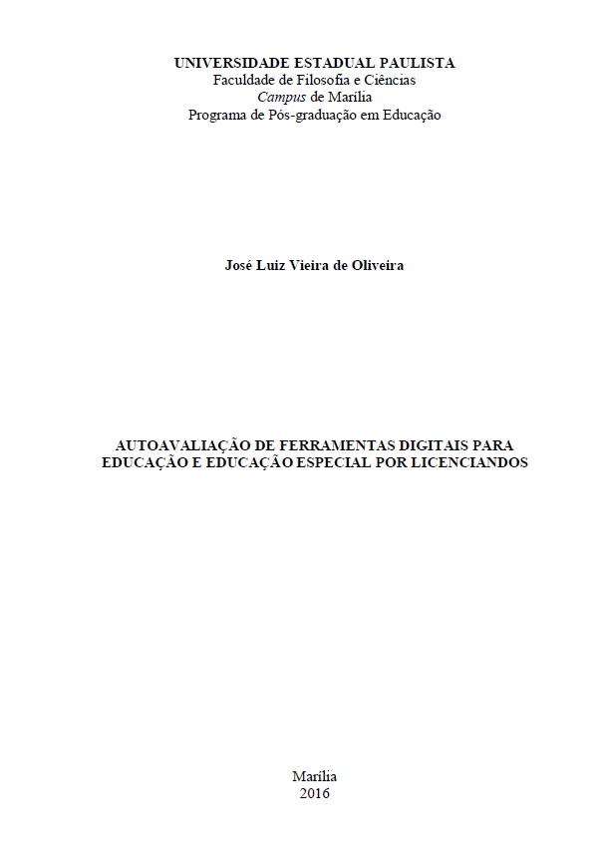
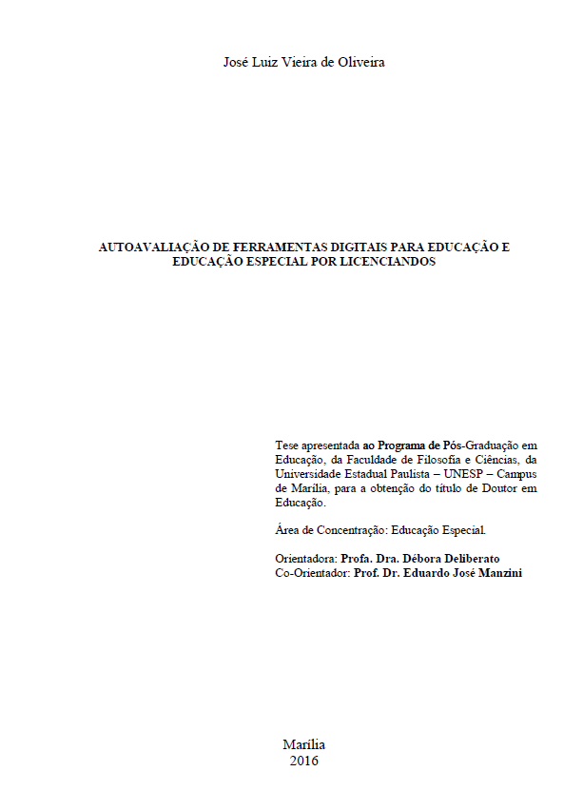
Estrutura
Capa
Contra Capa
Metodologia Prof. Dr. José Luiz Vieira de Oliveira

Slide 25
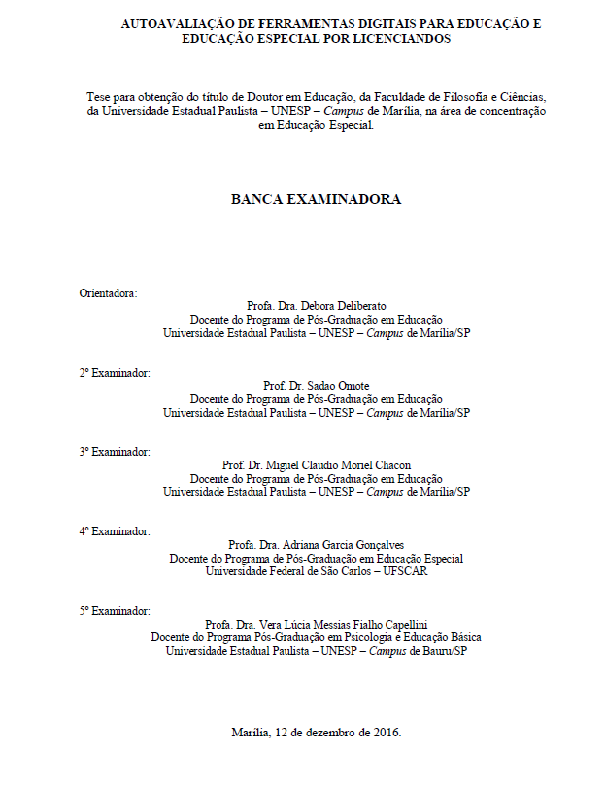
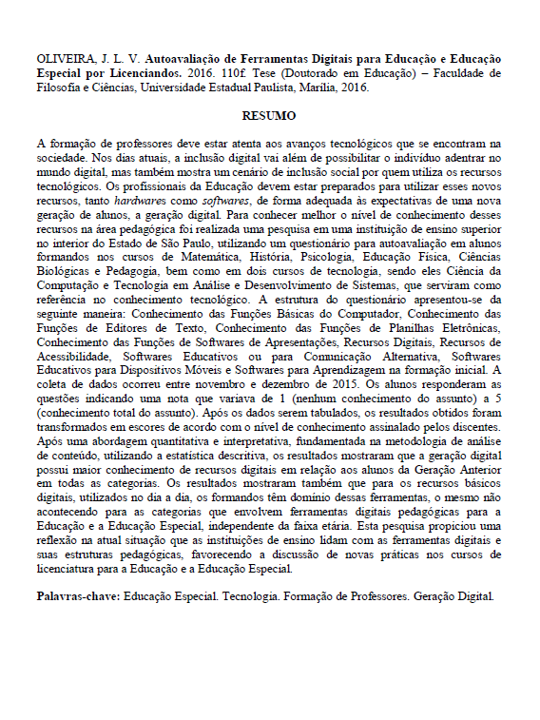
Estrutura
Folha de Aprovação
Resumo
Metodologia Prof. Dr. José Luiz Vieira de Oliveira

Slide 26
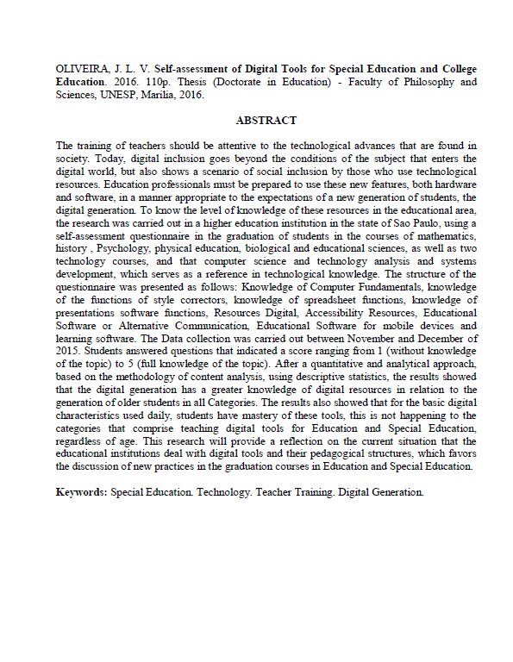
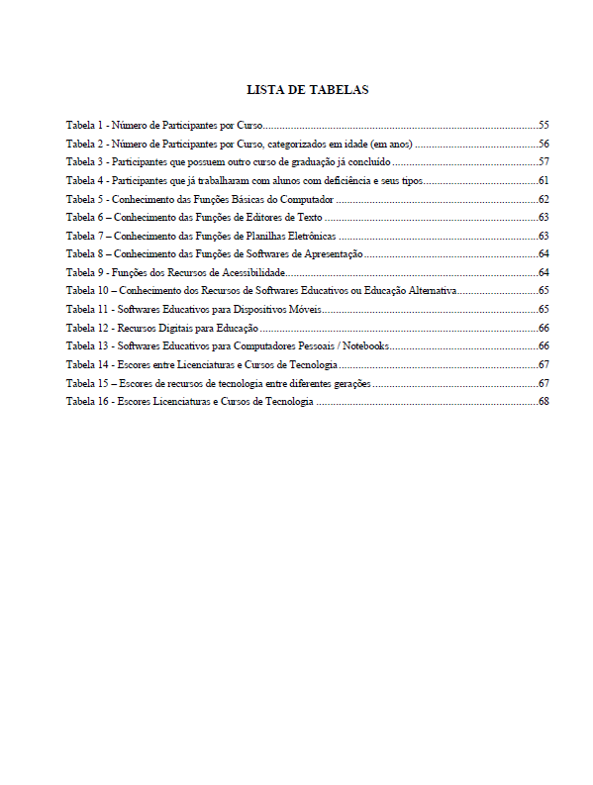
Estrutura
Abstract
Lista de Tabelas
Metodologia Prof. Dr. José Luiz Vieira de Oliveira

Slide 27
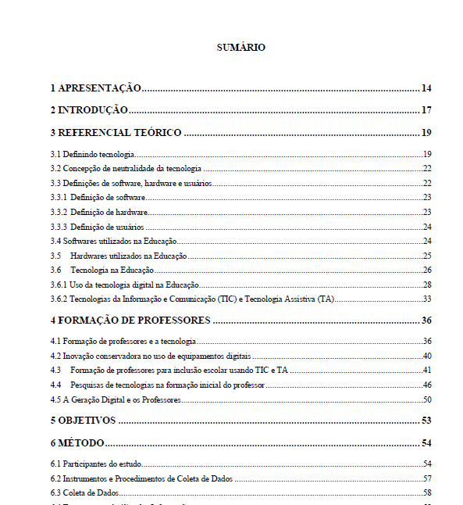
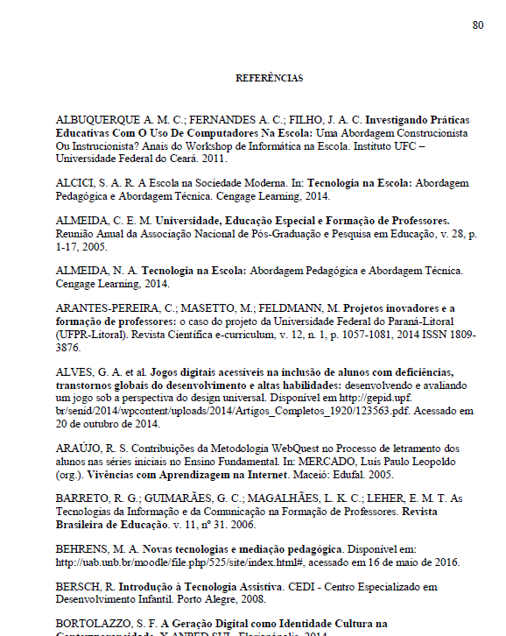
Estrutura
Sumário
Referências
Metodologia Prof. Dr. José Luiz Vieira de Oliveira

Slide 28
Links para Pesquisas:
http://www.teses.usp.br/
http://repositorio.unesp.br:1701/primo_library/libweb/action/search.do?vid=Rep
http://oasisbr.ibict.br/
http://bancodeteses.capes.gov.br/
http://www.dominiopublico.gov.br/pesquisa/PesquisaObraForm.jsp
http://www.redalyc.org/home.oa
https://scholar.google.com.br
Metodologia Prof. Dr. José Luiz Vieira de Oliveira

